Slide 1
Savanorystės projekto veiklų apžvalga
Parengė Aurelija Jonikaitė

Slide 2
Maps
Lietuva
Ukraina
Find more maps at slidescarnival.com/extra-free-resources-icons-and-maps

Slide 3
Trumpai apie savanorę Viktoriia
Patirtis:
Anglų kalbos tutorė
Anglų kalbos mokytoja privačioje mokykloje ir vaikų centre.
Organizuojant renginius ir veiklas vaikams gyvenantiems vaikų namuose
Organizuojant renginius studentų stovyklose.
Kuruojant anglų kalbos klubą.
Viktoriia Zavalna yra iš Ukrainos, Ivano-Frankivsk.
Baigė anglų kalbos akademija ir yra anglų kalbos mokytoja.
Kartą dalyvavo Erasmus projekte Vengrijoje 2019m.

Slide 4
Viktoriia šiuo metu savanoriauja 5 grupėse, iš kurių 3 „Saulutės“ korpuse: „Skruzdėliukai“, „Ežiukai“, „Lašiukai“;
2 „Liepaitės“ korpuse:
„Boružėlės“, „Buratinai“.

Slide 5
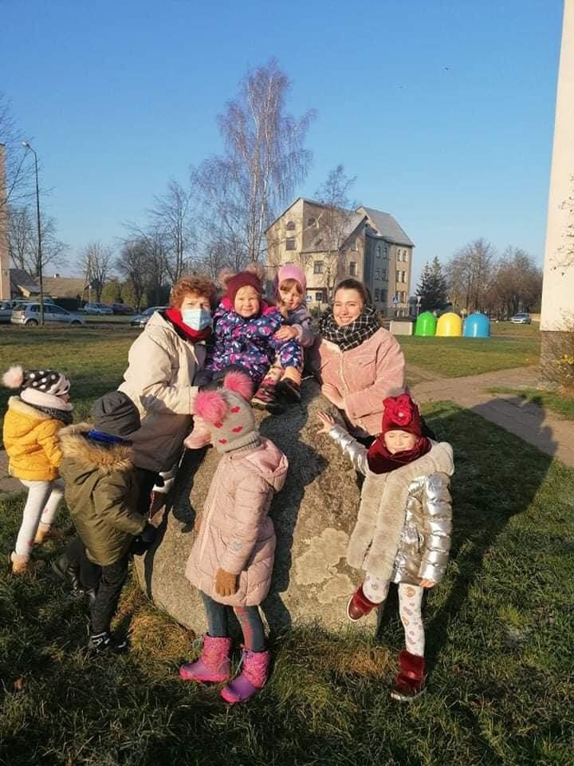
Hello!
Viktoriios akimirkos savanoriaujant Skuodo vaikų lopšelyje-darželyje

Slide 6
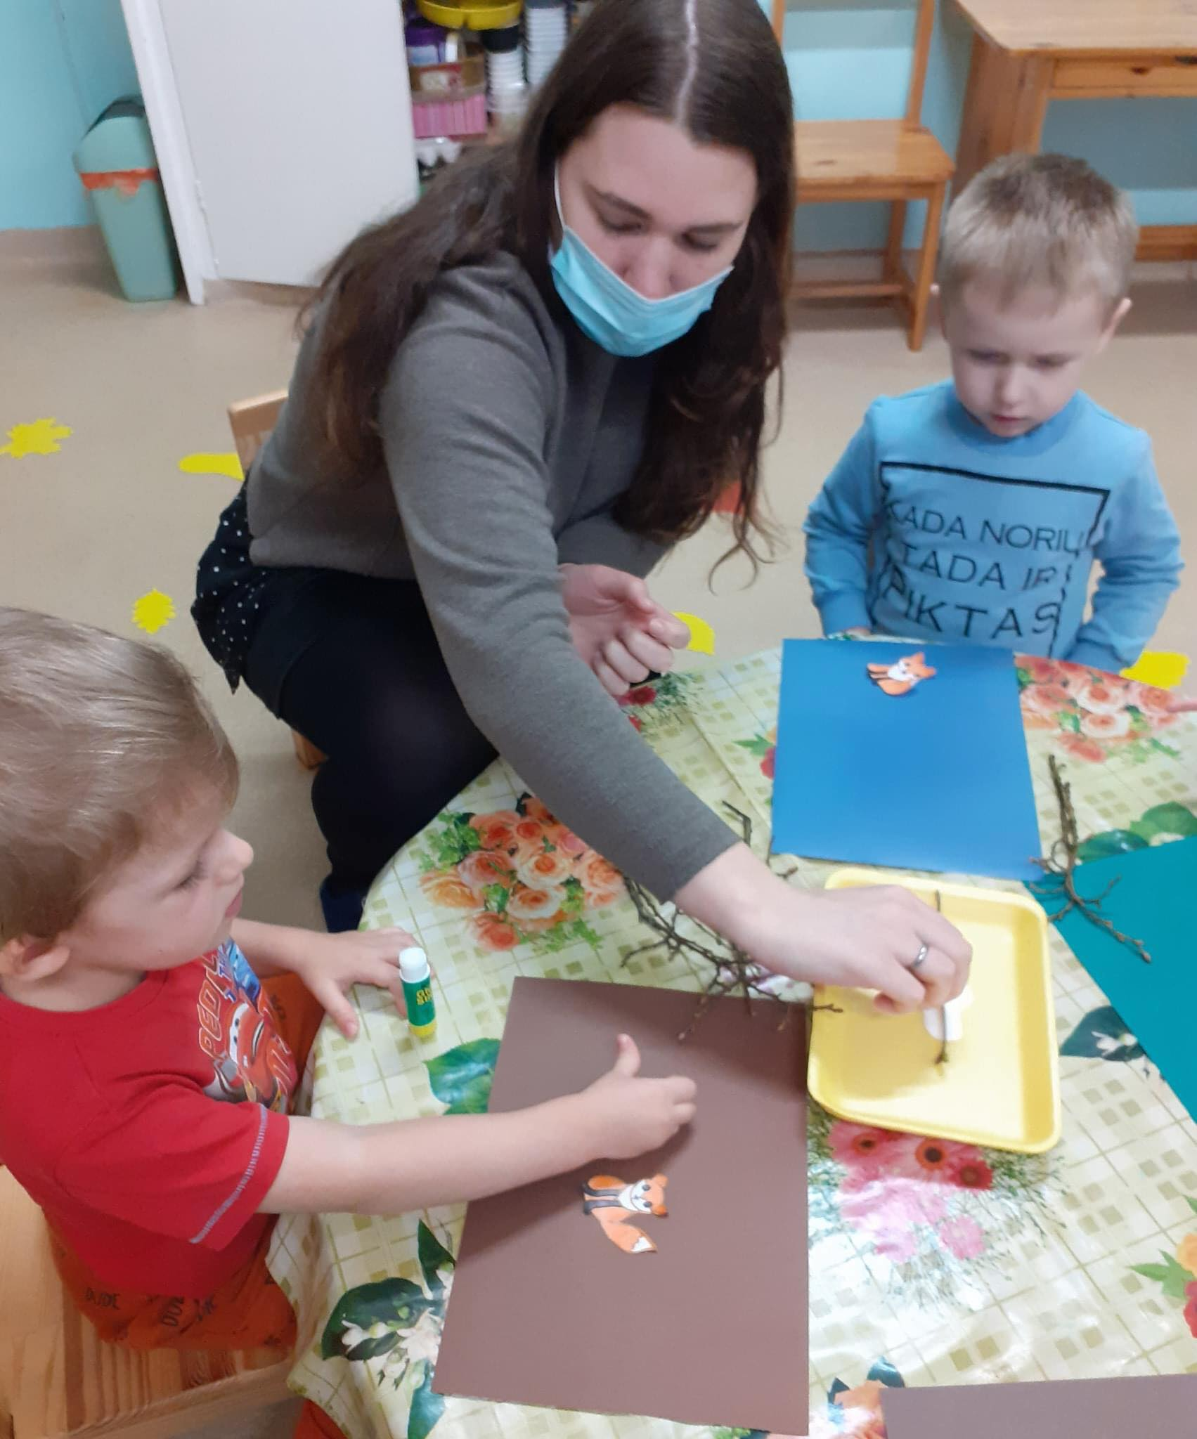

Slide 7
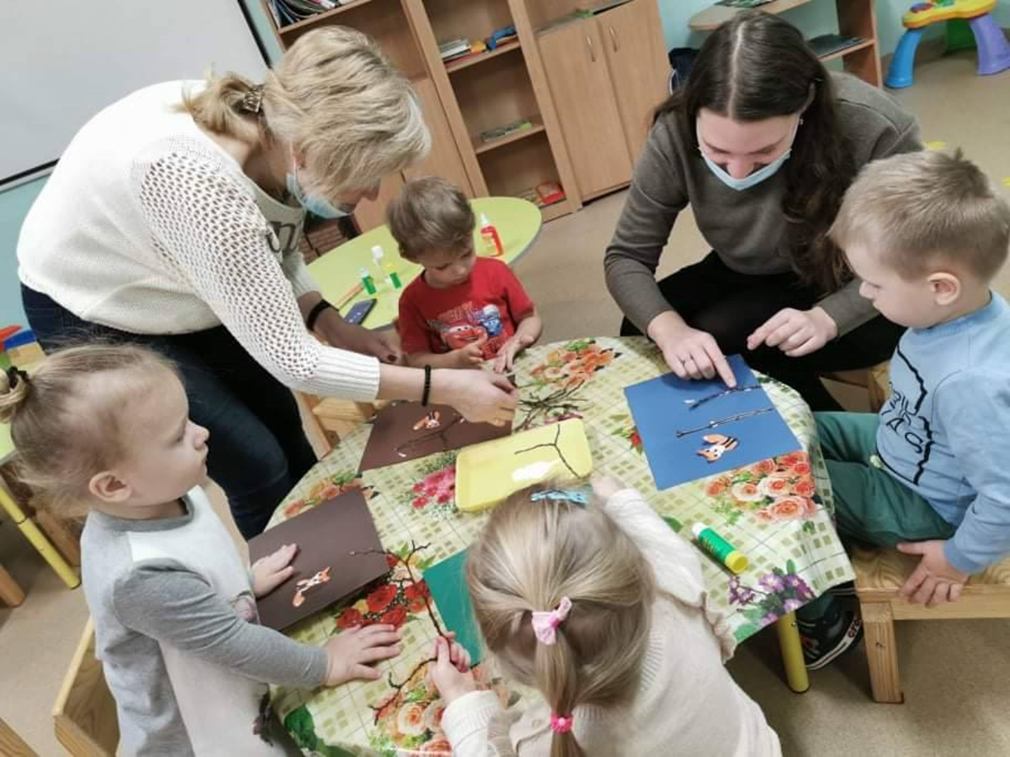

Slide 8
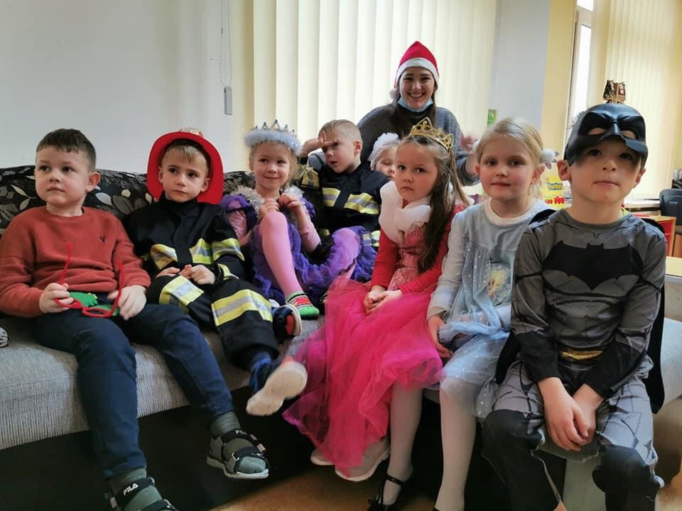

Slide 9
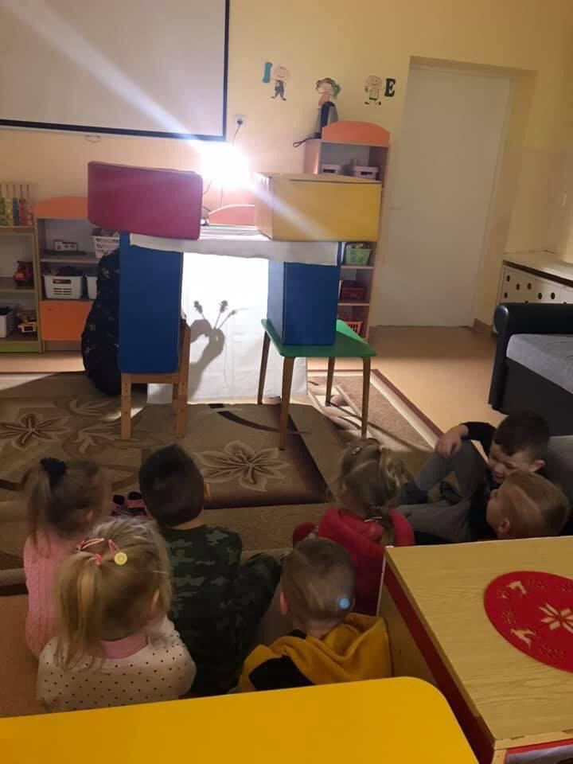

Slide 10
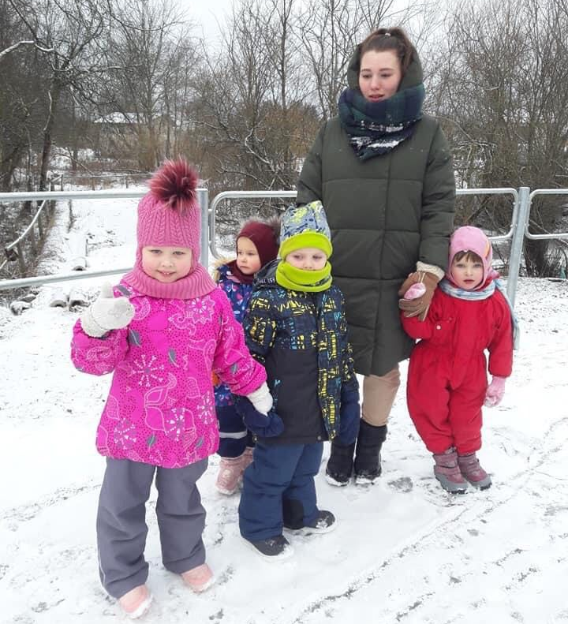

Slide 11
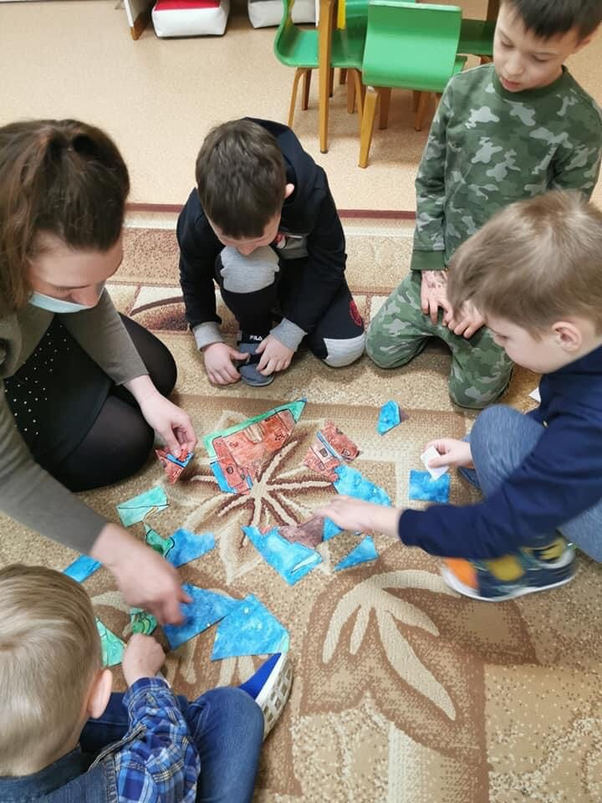

Slide 12
Mokytojų, kurių grupėse savanoriavo Viktoriia, komentarai:

Slide 13
„Savanorės Viktoriios darbą grupėje vertinu puikiai. Pradžioje ji daugiau stebėjo klausinėjo apie vaikus. Dabar visada pasiteirauja, kokia dabar savaitės tema, pasiūlo savo idėjų veiklai“.
„Bandė vesti ryto ratą, gana sėkmingai“; „Darėsi priemonę veiklai „Parink tinkamą kamštelį ir užsuk“; „Organizavo menine veiklą tema: „Žvėreliai žiemą“; „padeda aprengti vaikus ruošiantis į lauką“.

Slide 14
Grupėje jaučiasi pilnateisė narė, o ne stebėtoja.
„Yra padariusi keletą priemonių veikloms ir pati jas vedusi. Džiugu, kad pati Viktoriia stengiasi atsakyti vaikams lietuviškai. Jei kas neaišku, visada klausia“.

Slide 15
„Tikrai labai maloni ir draugiška mergina. Kai kažko paprašai padėti – ji su mielu noru padeda, tik aišku reikia pasakyti“.

Slide 16
Atliktas tyrimas/apklausa,
Siekiant:
Išsiaiškinti kas anot mūsų organizacijos pedagogų yra savanorystė.
Koks turi būti savanoris.
Kaip turi atrodyti savanorystė.
Bei buvo siekiama gauti pedagogų rekomendacijas (pasiūlymai, projektai ir t.t.), į kuriuos galėtume pritraukti, prisidėti savanorę Viktoriią.

Slide 17
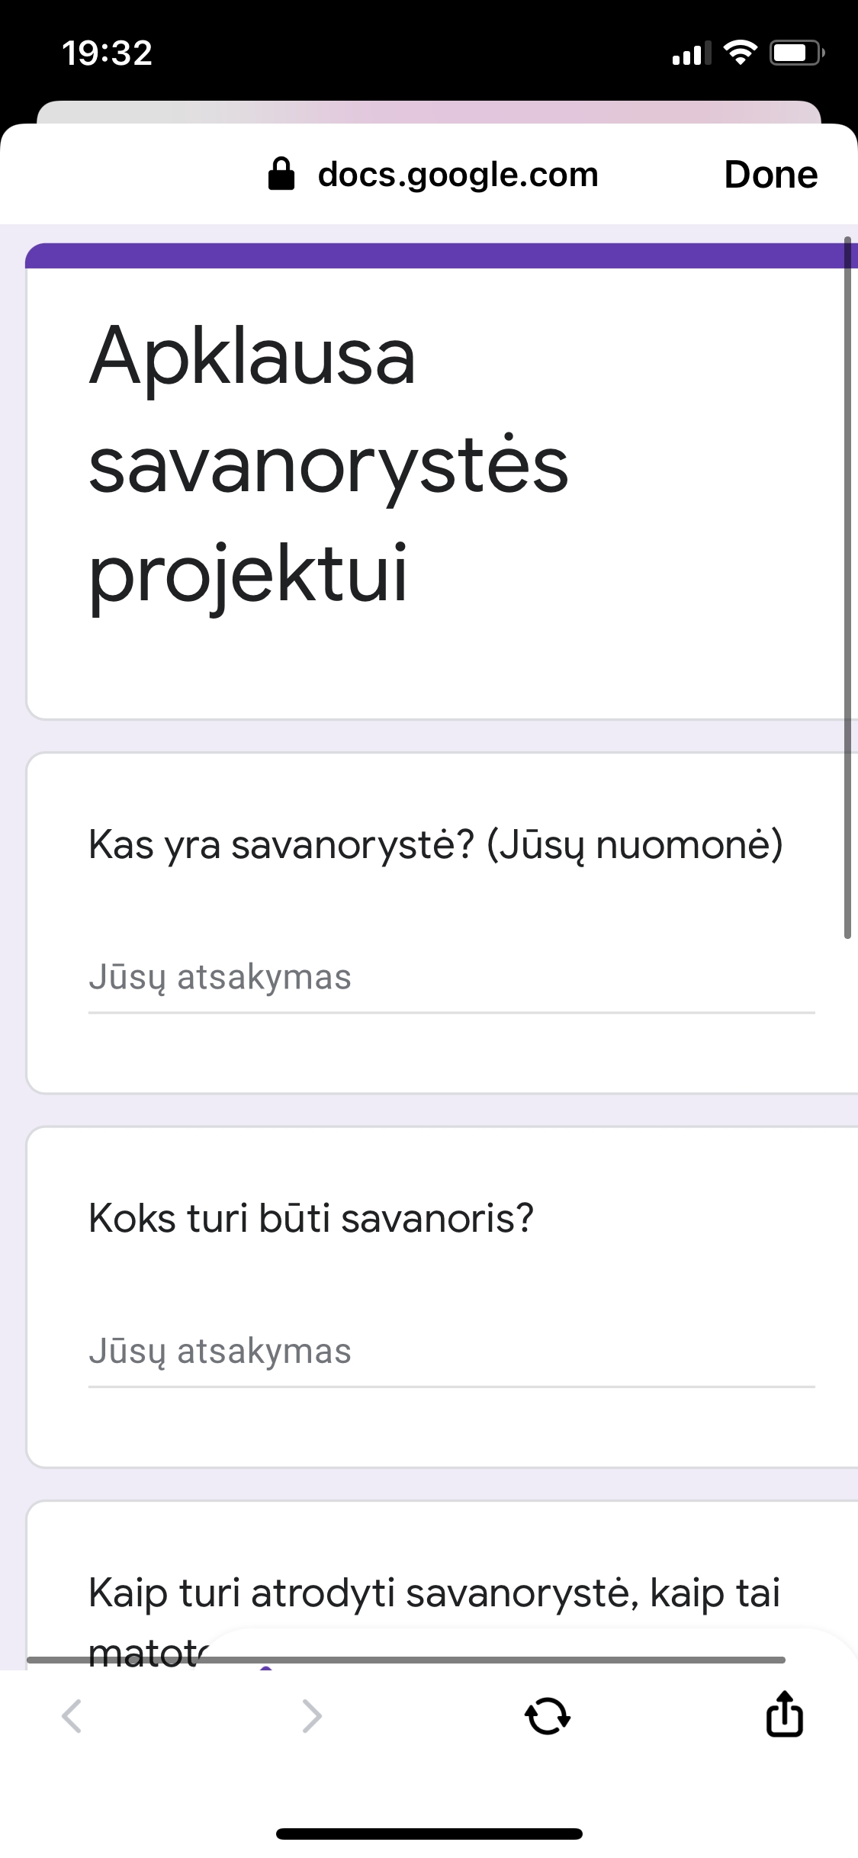
Manau, kad savanorystė, tai žmogaus noras išbandyti save, atrasti teisingą kelią, kuriuo norima eiti. Tai patirtis, kurios prireikia įvairiose gyvenimo situacijose. Tai gal siekis atkreipti per save bendruomenės ar net visuomenės dėmesį į kažkokią problemą.
Tai, įvairaus amžiaus žmonių, laisva valia skiriamas laikas, patirtis, visuomenės naudai, už kurį negauna atlyginimo.
Neatlyginamai atliekama veikla visuomenės gerovės labui.
Nuoširdus kokio nors darbo atlikimas tam tikroje įstaigoje.

Slide 18
Aktyvus, domėtis savo savanoriavimo objekto aktualijomis.
Bendraujantis, rūpestingas, paprastas, empatiškas...
Komunikabilus, atviras, žingeidus, draugiškas
Tai žmogus motyvuotas, gebantis prisitaikyti, norintis tobulėti, apsisprendęs skirti savo laiką, žinias, gebėjimus visuomeninei veiklai.
Sąžiningas, darbštus
Atsakingas,dėmesingas,paslaugus ir darbštus.
Empatiškas, visada pasirengęs padėti, komunikabilus.
Savanoris, tai -asmuo, pasirinkęs atiduoti savo laiką ir jėgas visuomenei ir jos reikmėms.
Turintis laiko, noro , tinkamos kompetencijos pasirinktam darbui atlikti.
Aktyvus, žingeidus, turintis tvirtą savo nuomonę, draugiškas, visapusiškas, bendraujantis
Komunikabilus, atsakingas, iniciatyvus.
Rūpestingas, supratingas, bendraujantis

Slide 19
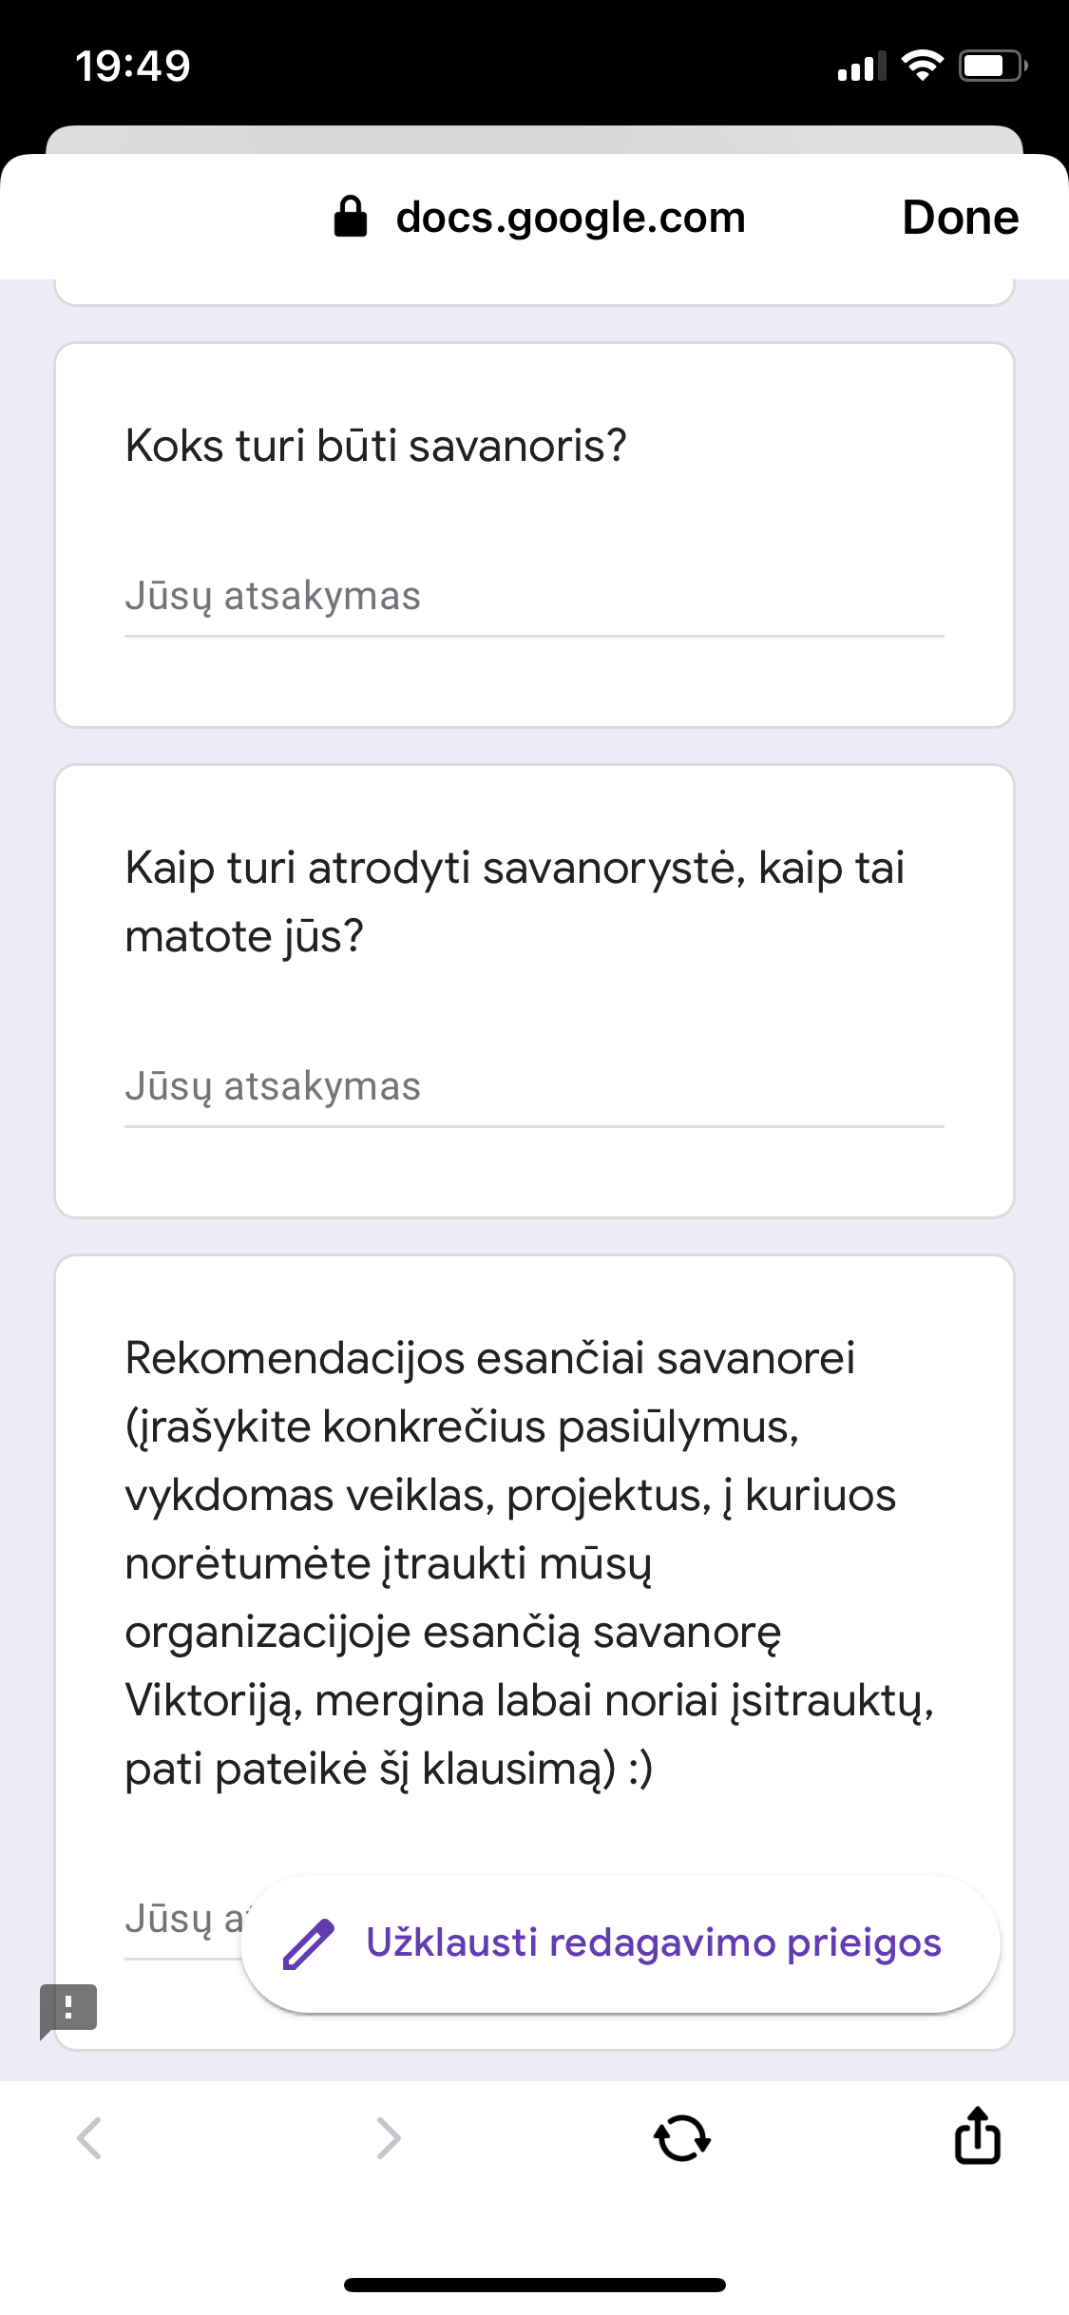
Tiesiog miela pagalba:) Turbūt ir taip akivaizdu, kad žmogui pasirinkta veikla labai patinka, jei jau jis pasirinko savanorystę. Tad jis savanoriauja su malonumu ir užsidegimu.
Padėti tiesioginiame darbe, taip pat įnesti naujų sumanymų, idėjų.
Savanorystė ugdymo įstaigoje-tai pagalba su vaikais veiklose.
Noriai pasirengęs padėti kitiems,atsakingai ir laisva valia atliekantis užduotis ne savo gerbūviui,o dėl kitų gerovės.
Kai po ,,savanoriavimo“ tiek savanoriui, tiek padėjusiajam būtų gera viduje.
Savanorius suprantu, kaip pagalbininkus įvairioje veikloje, taip pat ir ugdyme.
Savanorystė turėtų būti naudinga abiem pusėm, nes priešingu atveju, ji netektų prasmės.
Galvoju, kad duodamas kitiems, nesvarbu kas tai būtų: žodis, patarimas, daiktas, nuomonė, veikla, parama, slauga ar pan., nelaukiant atlygio, tai suteikia didelį džiaugsmą pačiam, taip žmogus pats ,, paūgėja", tampa stipresnis.
Savanoriai turėtų dirbti taip, kad matytųsi darbo rezultatas.
Manau, turi padėti ten, kur labiausiai reikia pagalbos, kur daug vaikų ir pan.

Slide 20
Į vykdomą savaitinį projektą „Seku seku pasaką“
Norėtųsi didesnio bendravimo su vaikais, organizuotų žaidybines veiklas ar užsiėmimus.
Savanorė Viktorija galėtų padėti auklėtojoms organizuoti veiklas darželio kieme, išvykose ( į parką, miškelį, miestą...) kur reikalinga ypatingas atsargumas ir papildomos rankos ir akys.
Būtų puiku, jei parodytų kokią nors veiklą su vaikučiais iš savo patirties ar suorganizuotų kokią nors akciją.
Turėtų pati pasiūlyti ką geba atlikti, koks jos hobis, ką norėtų dirbti su vaikais.

Slide 21
Thanks!
Any questions?
Žodis mūsų savanorei Viktoriiai

